Slide 1
野外求生

Slide 2
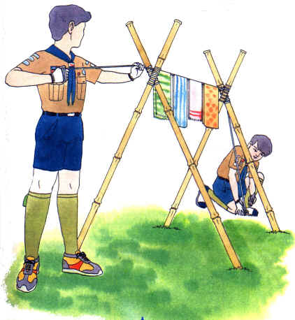
野外求生技能
必须
  充分准备
  实际应用
  随机应变

Slide 3
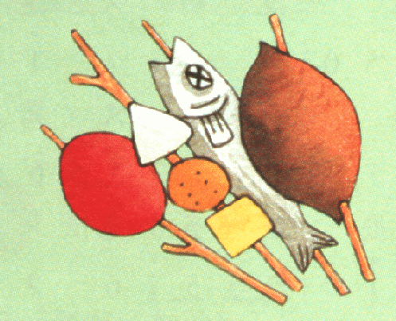
人体戶外活動能量來源
脂肪
蛋白質
碳水化合物

Slide 4
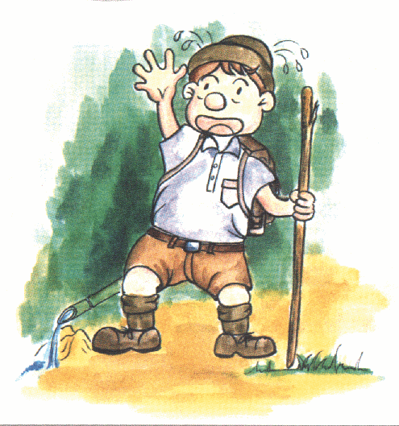
水
求生时，为维持器官及神经系统的机能，碳水化合物是身体最主要的能量来源。
水 能帮助排除体内废物，维持人体的恒温。
寻找野外饮水水源的方式：可从岩缝或绿色植被地方挖洞，或观察动、植物的群聚情形。
发现集水区附近没有任何动植物，即表示该水源可能遭受污染，不可贸然饮用。
脂肪食物提供的热量是碳水化合物的二倍。

Slide 5
水
在海中遇难，保持清醒，不得饮用海水、设法捕捉海中生物，并向航行船舶求援。
补给水是野外求生的重要措施，野外活动面临缺水状况，将不利往后各项活动。
从植物中取水时，必须留意有毒植物，因此不知名的植物还是不要采摘较宜。

Slide 6
取水的方法，約有下列幾種
找寻河流、池塘、湖泊或绿色植被的地方，并尝试挖个洞，地表下的水可能会慢慢渗进洞里。
若在山区，可从岩壁裂缝中找水，或是收集雨露（雨水）。
将密闭塑料袋绑在树叶茂盛的树枝上，藉由树叶的蒸发作用，水分就会凝结在塑料袋中。
观察动物觅水的迹象，如食谷的鸟类通常在黎明或黄昏时饮水，当鸟类直线低飞时，表示牠们正飞向水源，但有水鸟的地方并不意谓附近有水。
若发现昆虫或动物有群聚行为则表示附近有水。

Slide 7
如何自植物中取水
仙人掌：取一节仙人掌的茎，将顶端削去一个缺口，用小树枝或小刀插入茎内，捣烂成汁，即可饮用。
椰子：选择未成熟的椰子，用刀或尖锐木桩剖开椰子，饮用内部汁液。
藤蔓：将藤蔓底部切成四十五度口，将水滴入盛水器具中，即可饮用。

Slide 8
如何自植物中取水
野菠萝：找一棵未插入地下根茎的野菠萝，用刀削一个缺口即可得到汁液。
竹子：选择一棵老黄的竹子，将底部切开即可得到水。
香蕉与芭蕉：找一棵蕉树，用一竹筒削成四十五度，插入地下球茎部，再让水分滴入盛水工具内。

Slide 9
有毒植物的特徵
凡瓜果類植物，外表汙染成黑色者，勿食。
植物類的花蕊及所擠出汁液混濁者，勿食。
穀類植物種子的黑色鉤刺，含有麥角毒素，勿食。
除野生苦菜、蒲公英外，植物含有白色奶汁成分者，勿食。另外，應避開枯老及羊齒類植物。
農田或果園中的瓜果，可能含劇毒農藥，不可貿然採食。在熱帶地區應避免食用紅色植物的果實。
如姑婆芋的汁液有毒。

Slide 10
有毒菌类的特点
菌类的外皮不易剥开者，勿食。
菌类表面长有绒毛皱折及在暗处会发光者，不可食用。

Slide 11
有毒动物的特点
在淡水中有硬壳（或外形奇特）的鱼类，不予捕食。
蛇心和熊肝不可食用，也不可直接生食任何动物。

Slide 12
要注意的特殊天气
锋面雷雨：约在每年三至六月期间，因大陆冷气团与海洋热气团相遇，东北季风与西南气流形成锋面而产生雷雨，而雷雨发生的时间和大小呈现不固定的特性，可能是空打雷而无雨，或出现急速的狂风暴雨，而引发山洪暴发、雷雨电殛等。
电极：常伴随雷雨而来，一次电殛所放出的电力流量超过数千安培以上。电殛发生前，天气变得很沈闷，因此从事户外活动需提高警觉，尽速走避或返家。遇到打雷时，切忌在旷野或山脊棱线上活动或行走，以及在水中玩耍、游泳，也不要待在铁塔、电线杆下，以免因导电及跳电而受伤。身上不可携带金属物品，如雨伞骨架、帐篷顶上的铁帽、小收音机或其它金属用具等，以免感电，造成危险，更不可以穿湿衣服在雷雨中活动或散步。

Slide 13
要注意的特殊天气
台风：台湾夏、秋时节受太平洋高压影响，通常有气候闷热但能见度特佳，或天气阵雨阵晴、云低天暗、大雨如注、没有雷声等景况，这些都是台风欲来的前兆。
寒潮（流）：台湾每年十一月至翌年三月，受大陆东北季风吹袭，而十二月至翌二月则为隆冬时期，这时节往往也是学生发生山难的频繁时段。通常寒潮来临的前二、三天，会出现天气异常闷热、气温骤降的反常现象，这常是冷锋接近的讯息。

Slide 14
天候
從事戶外活動如登山、探險、露營時，應盡可能準備天氣圖，了解目的地天氣變化。
臺灣天候，每年三月至六月有鋒面雷雨，夏秋時節多颱風，十一月至翌年三月有寒流。
通常鋒面雷雨來襲前，會有烏雲低垂及氣溫驟降現象。
通常寒潮（流）氣候發生前二、三天，會出現天氣異常悶熱、氣溫驟降的異常現象 。
在天氣圖中，以英文H表高氣壓、L表低氣壓，而G表 颱風。

Slide 15
天候
遇到打雷时，切忌在旷野或山脊棱线上行走或活动，也要避免在铁塔、电线杆下，以免导电或跳电受伤（近来有雷电中使用手机亦遭雷击的个案新闻）。
雷雨季节在外宿营时，可携带铜丝和铜板做成临时避雷针。
一旦陷入崩雪中，应采溺水救援方式待援。

Slide 16
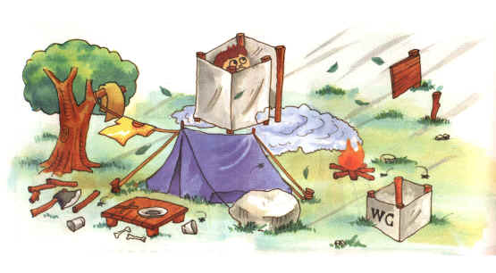

Slide 17
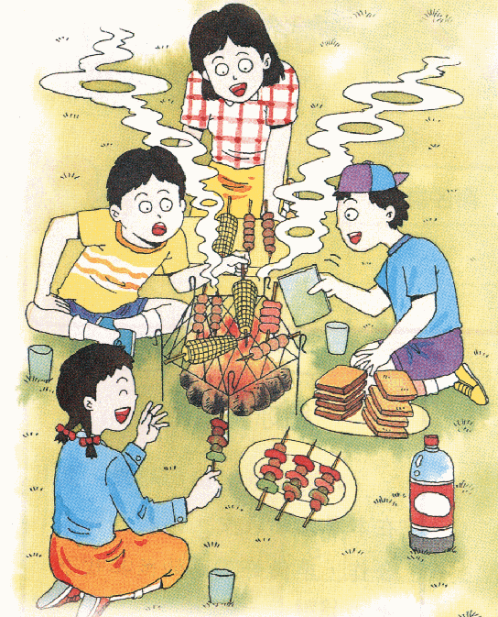
户外扎营須知
户外扎营应选择有良好观测视野及具备一至二条疏散、逃生的安全路线。
户外扎营须考虑是否会遭受崩石、落雪的地方是山区。
野外生火时，不可以在扎营上风处取火，以免余烬落入营帐，同时也要避开草丛、树林地，离开时，应覆盖泥土，并加以浇熄。

Slide 18
户外扎营須知
在沼泽地求生时，须抓紧浮物，将头部及口鼻伸出，切忌惊恐，耗尽体力。
通常可食植物的叶子和嫩芽是求生时最容易得到的食物来源。
在户外活动发生脱水现象时，如果猛灌水将会引起呕吐而失去更多水分。

Slide 19
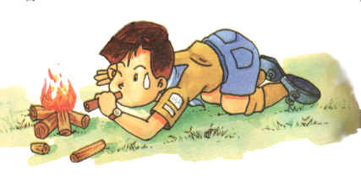

Slide 20
常用生火方式

Slide 21
使用打火机、火柴等。
为恐受潮不易助燃，野外活动的生火工具如火柴，可先在蜡烛油中沾过后，放入火柴盒中，再装进密封袋内，以保持干燥。
生火的柴薪须就地取材，如遇天雨潮湿难找到干柴时，须较费心在石缝、崖洞中寻找；或在枯树的洞穴里常有松鼠等动物窝巢中的柔软干草；此外，松树树瘤中含有松油，涂在柴薪上也能引火助燃。

Slide 22
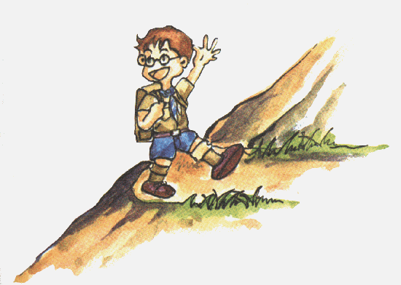
野外求生工具应用技能
天气的预测
结绳的应用
可食动植物的辨识
救援及急救处置

Slide 23
在野外遭遇落石应如何自保
遭遇落石时
要立刻保护头部
沉着冷静判断落石方向
并且利用落石空档往相反方向迅速闪躲
也可利用周遭地形、物品来减缓落石的冲击。
若是团体先遣人员，应立刻高呼注意某某方向落石，以提醒后方来不及反应的队员。

Slide 24
野外求生時基本配备的「六需」
火柴、打火石或打火机、手电筒（含电池）。
指北针及行进路线地图。
针线、刀（应可折迭或有护套）、食盐（片）。
药品（适量的止痛药、止泻药、外敷蚊虫咬伤药剂、碘酒及ＯＫ绷、饮用水杀菌药片，如高锰酸钾等）。
食物、饮水及御寒的衣物、雨具、防水帐篷、睡袋等。
完整的野外活动计划行程。出发前须告知家人、学校。攀登高山（属管制区）时应向所辖警方申请核可，并应自备高性能无线电，并设定联络频道（警方核可使用）。

Slide 25
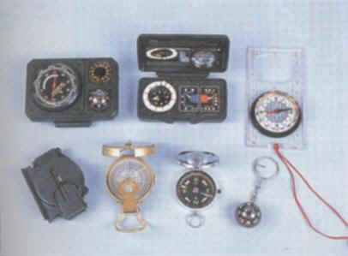

Slide 26
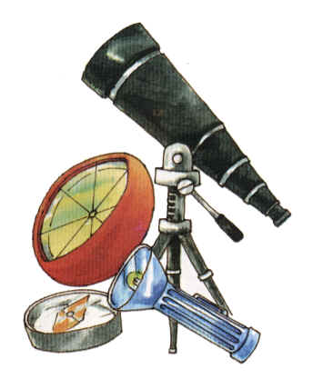

Slide 27


Slide 28
單結、8字結及平結的使用時機
单结：一个人双手交叉形成，可当握把，或临时不使绳子松散、纠缠一起时使用。
8字结：常使用于脱离急难或防止游艇及缆车滑走，而使用过后也容易解开。
平结：广泛使用于连接二条粗细大小相同的绳子时的结绳法，而二条绳子最好是相同材质才适用。

Slide 29
特殊地區的野外求生法
雪地求生：在积雪量多的地方、新雪堆积的下层结冰、草地下方的积雪处，以及出现粗糖状的结冰场所，春天融雪时，在树木少、坡度急的斜坡，都很容易发生雪崩。当积雪的斜坡表面被冷空气笼罩时，行走时不可直行，应采横行方式，万一不幸陷入雪堆中，应采溺水救援方式，将头部冒出雪堆待援。
沼泽地求生：在沼泽地行走时，手须有可支柱的抓取物，脚下则要有可踩稳的地方才能前进。当不慎跌落沼泽时，须紧抓背包或浮物，并将头部伸出，沉着冷静观察四周可利用的东西，切忌耗尽体力，而失去任何可以求生的机会。

Slide 30
特殊地區的野外求生法
海中及沙漠求生：如在海上遇难时，切忌饮用未经蒸馏的海水，应设法捕食海中生物、植物，并保持体力，以向四周船舶求援。在沙漠地区，应利用晨间或黄昏时行进，并严格控制饮水、补充盐分，以防止汗水过分蒸发及曝晒。另外，还须适度包裹身体，并注意双脚受热烫伤。

